Slide 1
FDV 3
Gastheer/gastvrouw in de catering
Hoofdstuk 3: Het belang van goed eten
en drinken
M. Vos

Slide 2
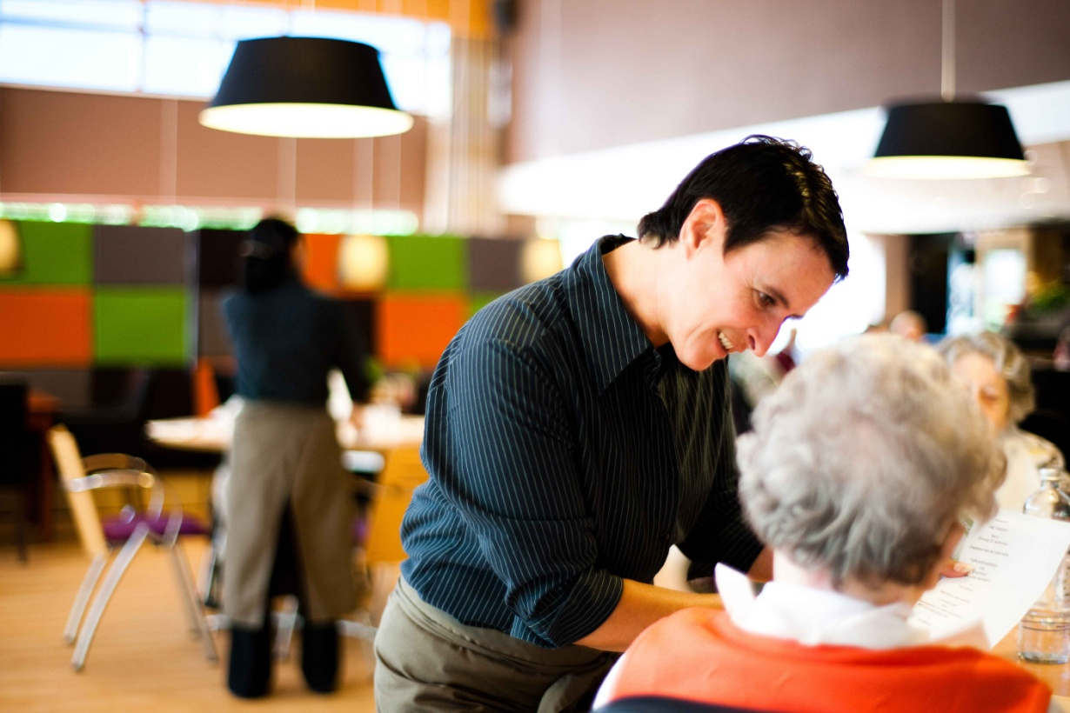
Hoofdstuk 3: Het belang van goed eten en drinken
3.1. Inleiding
Fysiologische functie
Gastronomische functie
Sociale functie
Wat is gezond?
Een goede vochtbalans

Slide 3
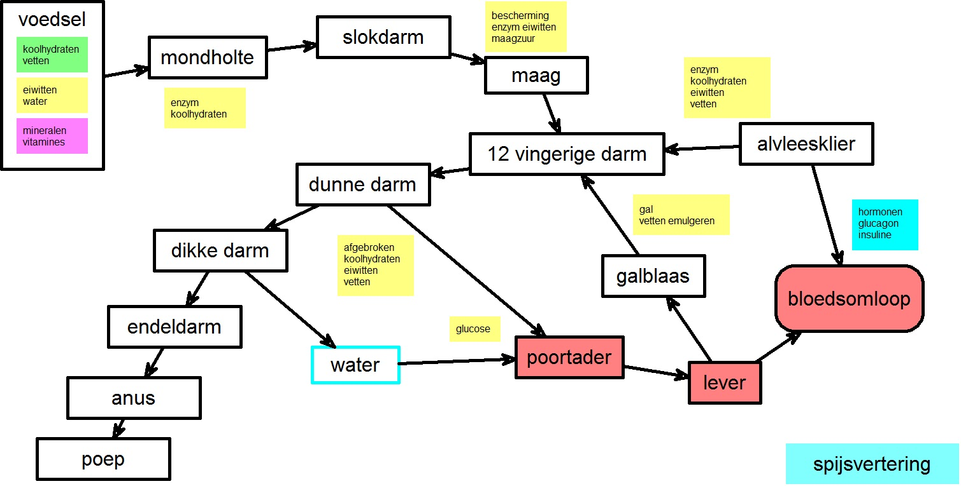
Hoofdstuk 3: Het belang van goed eten en drinken
3.2. Fysiologische functie
Fysiologische functie = leer van de levensverrichtingen.
Voorbeeld: SPIJSVERTERING

Slide 4
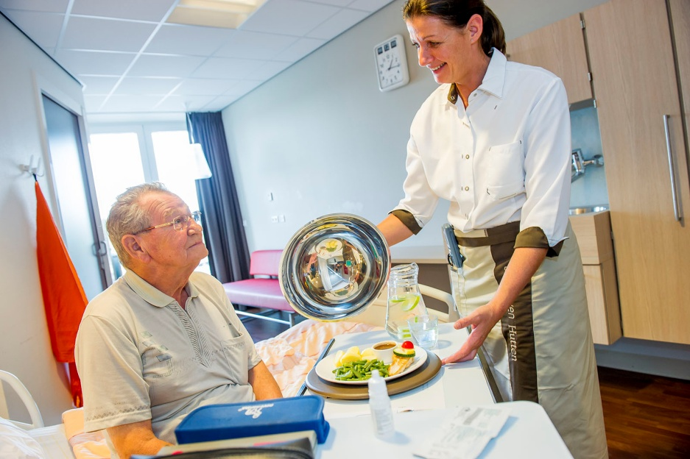
Hoofdstuk 3: Het belang van goed eten en drinken
3.2. Fysiologische functie
Benodigde voedingsstoffen:
Koolhydraten
Vetten
Eiwitten
Vitaminen
Mineralen
Water
Je krijgt als je eet en drinkt niet alleen voedingsstoffen binnen, maar ook energie.
Ondervoeding = tekort aan voedingsstoffen / energie.

Slide 5

Hoofdstuk 3: Het belang van goed eten en drinken
3.2. Fysiologische functie
Ondervoeding = tekort aan voedingsstoffen
/ energie.
Gevolg: afvallen.
Is niet de bedoeling…..
SNAQ-test = hulpmiddel om dit te herkennen.

Slide 6
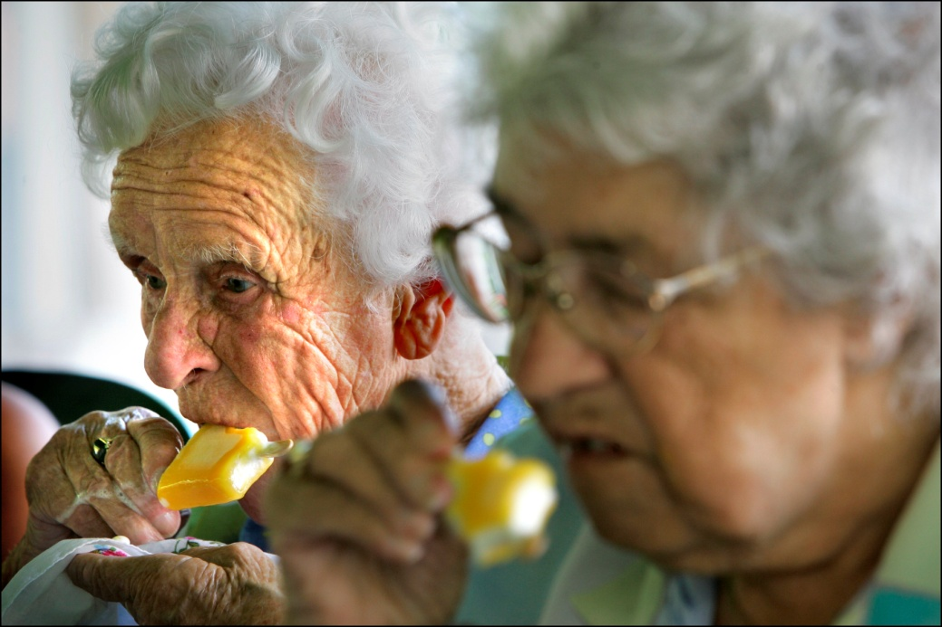
Hoofdstuk 3: Het belang van goed eten en drinken
3.2. Fysiologische functie
Ook vochttekort komt vaak voor:
Ouderen en zieken hebben vaak verminderd dorstgevoel of vergeten te drinken.
Bij slikproblemen. Als je moeite met slikken hebt, is drinken niet fijn.
Bij ziekte, diarree, wonden, infecties, koorts en gebruik sommige medicijnen.

Slide 7
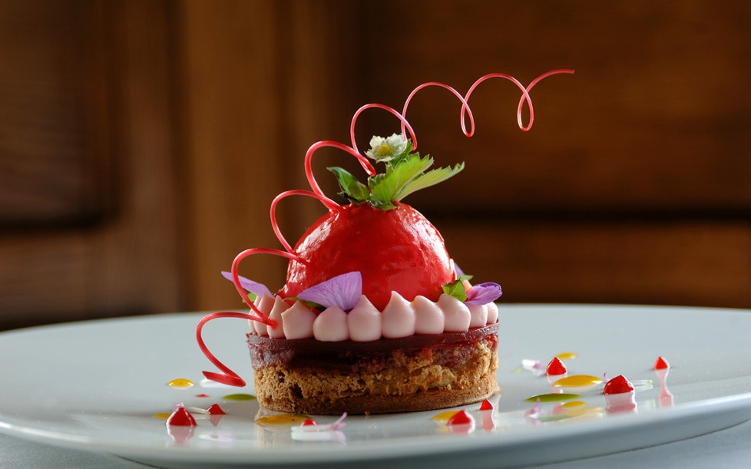
Hoofdstuk 3: Het belang van goed eten en drinken
3.3. Gastronomische functie
Gastronomische functie = kunst van lekker eten en drinken
Heeft alles te maken met smaak.
Smaken verschillen…..

Slide 8
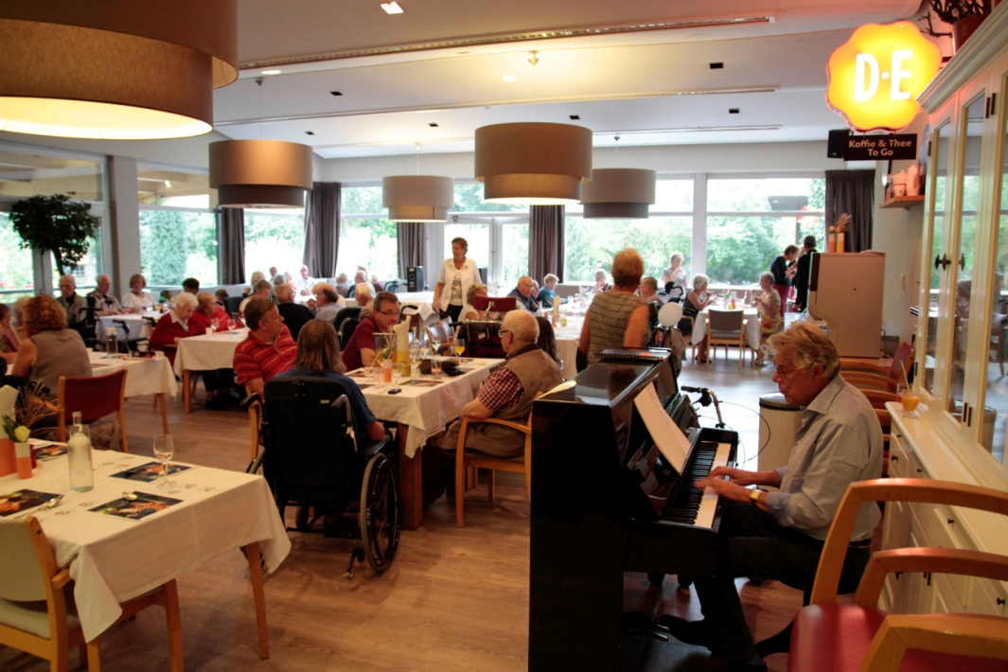
Hoofdstuk 3: Het belang van goed eten en drinken
3.4. Sociale functie
Samen eten / drinken zorgt voor contact tussen mensen.
Belangrijke behoefte van mensen: behoefte aan sociale acceptatie.
Alleen eten kan gevoel van eenzaamheid veroorzaken.

Slide 9
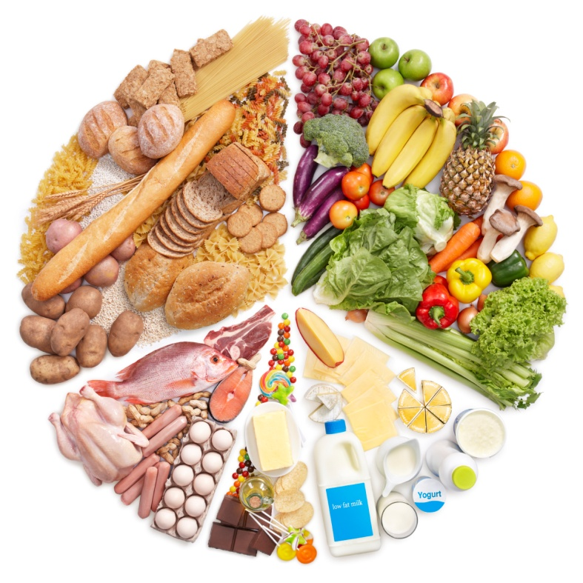
Hoofdstuk 3: Het belang van goed eten en drinken
3.5. Wat is gezond?
Toestand van FYSIEK en PSYCHISCH (=geestelijk) welbevinden.
Gezonde voeding bevat
Voldoende voedingsstoffen en energie.

Slide 10
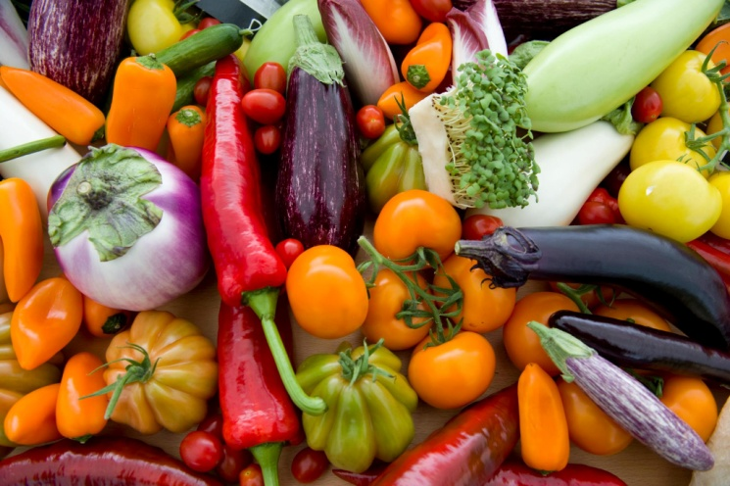
Hoofdstuk 3: Het belang van goed eten en drinken
3.5. Wat is gezond?
In volwaardige voedingsmiddelen zitten veel voedingsstoffen.
Variatie is belangrijk, in ieder voedingsmiddel zitten weer andere belangrijke voedingsstoffen.

Slide 11
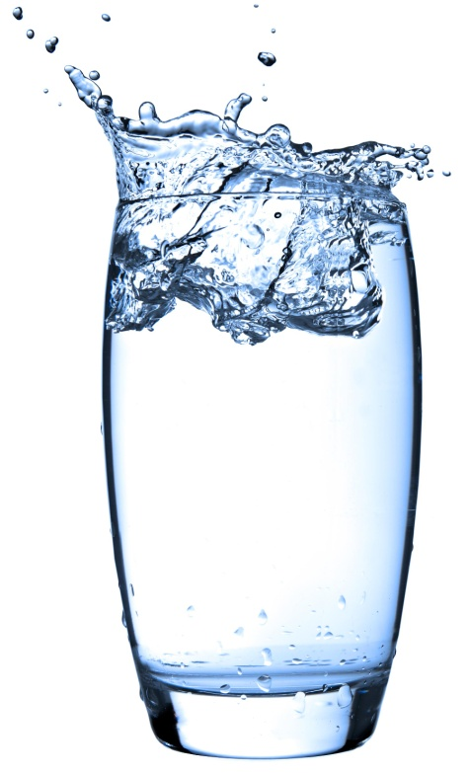
Hoofdstuk 3: Het belang van goed eten en drinken
3.6. Een goede vochtbalans
Waarom is water zo belangrijk? Het zorgt ervoor dat…….
Alle stoffen in je lichaam getransporteerd kunnen worden
(bloed)
Overbodige stoffen afgevoerd worden (urine)
Je darmen hun werk goed doen
Je goed kunt zien
Je lichaamstemperatuur netjes geregeld wordt
Al je stofwisselingsprocessen goed verlopen
Etc

Slide 12
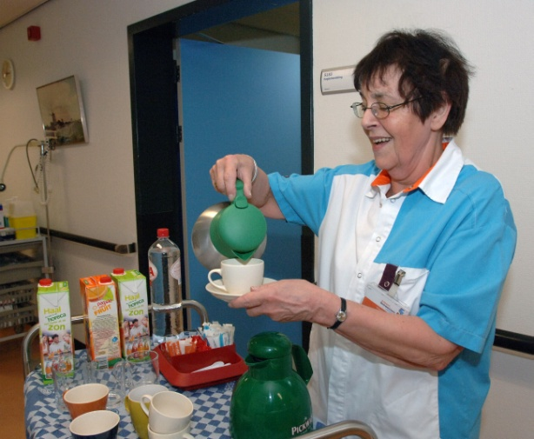
Hoofdstuk 4: Het belang van goed eten en drinken
4.6. Een goede vochtbalans
Via urine, zweten, ontlasting en uitademen verlaat vocht
het lichaam.
Dat is ongeveer 2,5 liter onder normale omstandigheden.
Dus moet je dat ook weer aanvullen:
Verbranding van stoffen in je lichaam (automatisch)
Eten
Drinken
Dat betekent voor een volwassene dagelijks zeker 1,5 liter vocht binnenkrijgen!

Slide 13
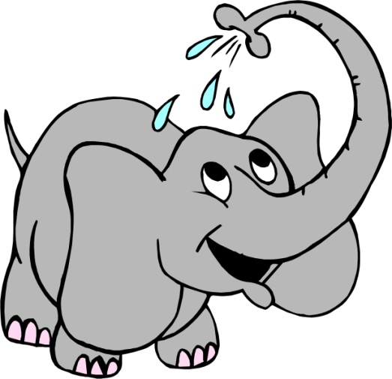
Hoofdstuk 3: Het belang van goed eten en drinken
3.6. Een goede vochtbalans
Sommige mensen hebben meer nodig dan anderen
omdat ze veel vocht verliezen (bij extreme
inspanning , ziekte, koorts, diarree, braken etc).
Grote mensen hebben meer water nodig dan kleine
mensen.
Mensen die roken, (erg) zout eten of veel alcohol
gebruiken hebben meer nodig.
‘s Nachts verlies je veel vocht, dus ‘s morgens moet het aangevuld worden.
Vochtbehoefte is ook hoger bij zwangere vrouwen en vrouwen die borstvoeding geven.

Slide 14
Hoofdstuk 3: Het belang van goed eten en drinken
3.6. Een goede vochtbalans
Dit gebeurt er bij een vochttekort in het lichaam:
  Je krijgt dorst
  Hormonen worden aangemaakt zodat lichaam meer vocht vasthoudt
  (urine en ontlasting worden ingedikt)
Als het tekort niet wordt opgeheven treden uitdrogingsverschijnselen op:
Lusteloosheid, sufheid, inactiviteit
Gebrek aan eetlust
Urine wordt donkerder
Ontlasting wordt hard
Hoofdpijn, onrustig gevoel, etc………

